Slide 1
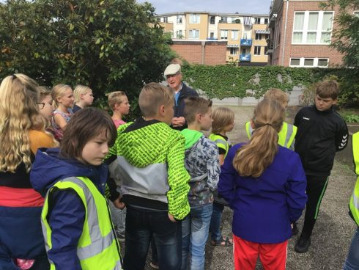
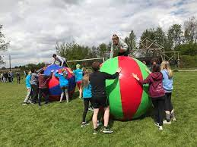
Deze les:
Aan de slag met je activiteitenplan !

Slide 2
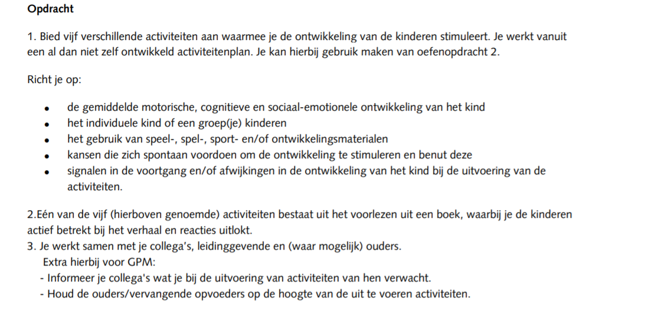
Oefenexamen activiteiten OA

Slide 3
De opdracht Activiteitenplan die je voor dit vak moet inleveren:
Kan je gebruiken voor je oefenexamen
Is in methodische stappen gezet
Ziet er dus anders uit dan het oefenexamen, maar heeft wel alle onderdelen in zich
Vind je in je wikiwijs bij deze les (worddocument activiteitenplan)

Slide 4
Deze les:
Open het document Opdracht activiteitenplan in de wikiwijs
Maak stap 1 tm 4
Als je wilt sparren: kies iemand die dezelfde groep heeft
Je maakt wel je eigen plan dat je inlevert!!!
Maak hiervan een korte presentatie waarin je uitlegt:
Wat je thema is
Welke ideeën je had en waar je ze vandaan haalde
Welke keuzes je hebt gemaakt en waarom
Welke doelen je bij elke activiteit nastreeft

